Slide 1
Первопроходцы в науке
Кром Анастасия

Slide 2
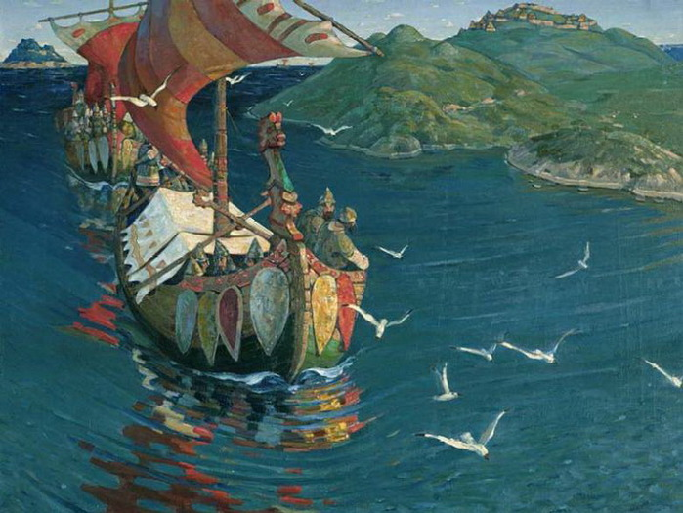
Первопроходцами мы называем путешественников, открывающих новые земли.

Slide 3
Первопроходцами являются так же и ученые. Эти люди открывают новые свойства природы, создают новые технические устройства, дают новое понимание мира.

Slide 4
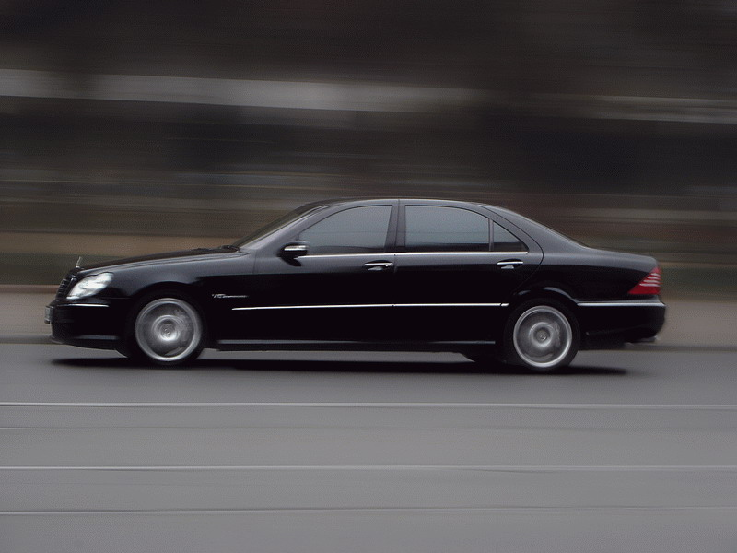
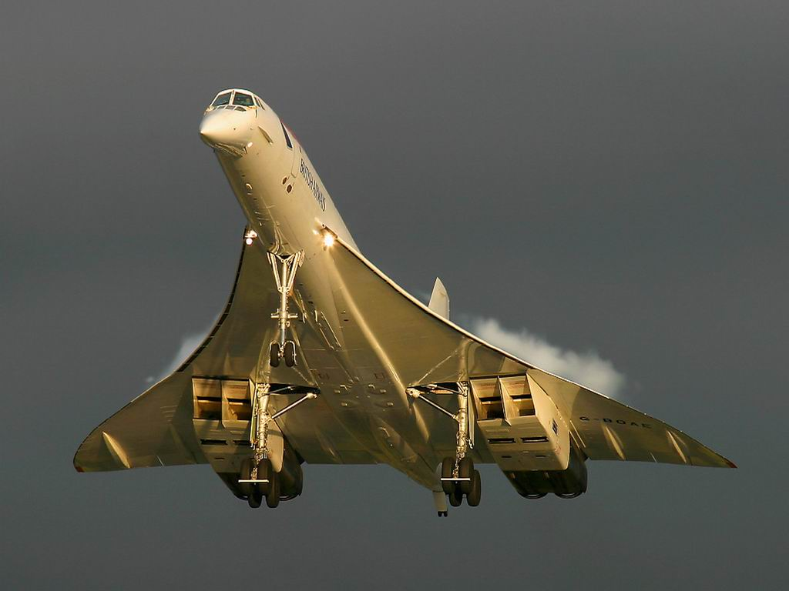
Результатом трудов ученых за последние два века мы можем считать появление наземных транспортных средств и появление сверхзвуковых самолетов.

Slide 5
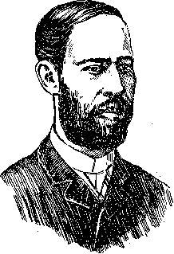
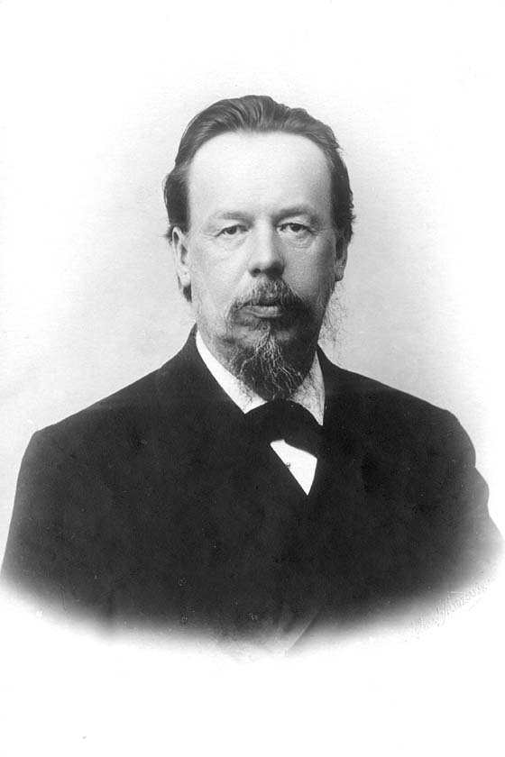
Появлению радио мы обязаны ученым Генриху Герцу и А.С.Попову

Slide 6
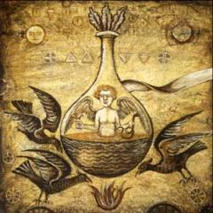
Химия зародилась в Древнем Египте.

Slide 7
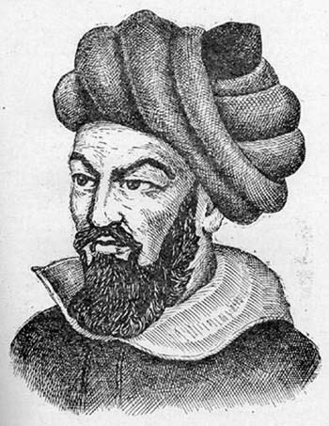
Алгебра создана в Средние века индийцами и арабами

Slide 8
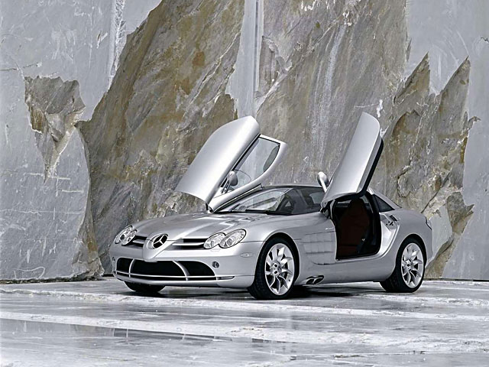
Без ранее добытых знаний ученые не смогли бы создать автомобиль.

Slide 9
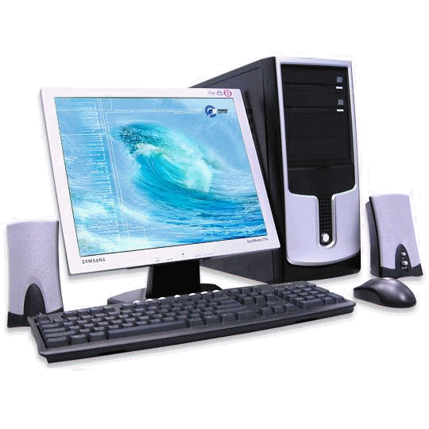
Не было бы компьютеров.

Slide 10
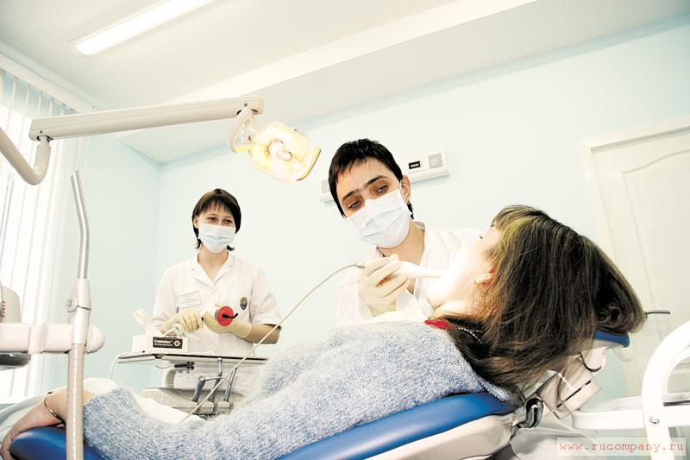
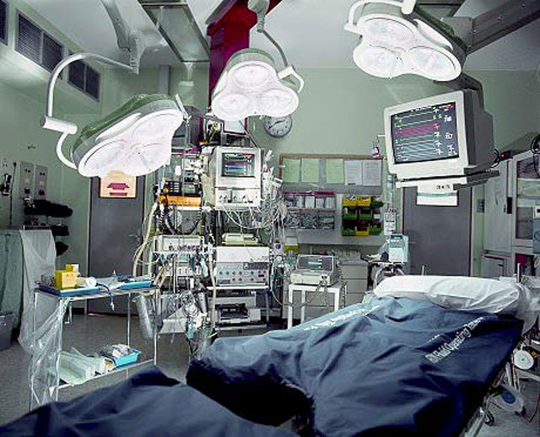
Не было бы современных методов лечения болезней.

Slide 11
Спасибо за внимание!

